Slide 1
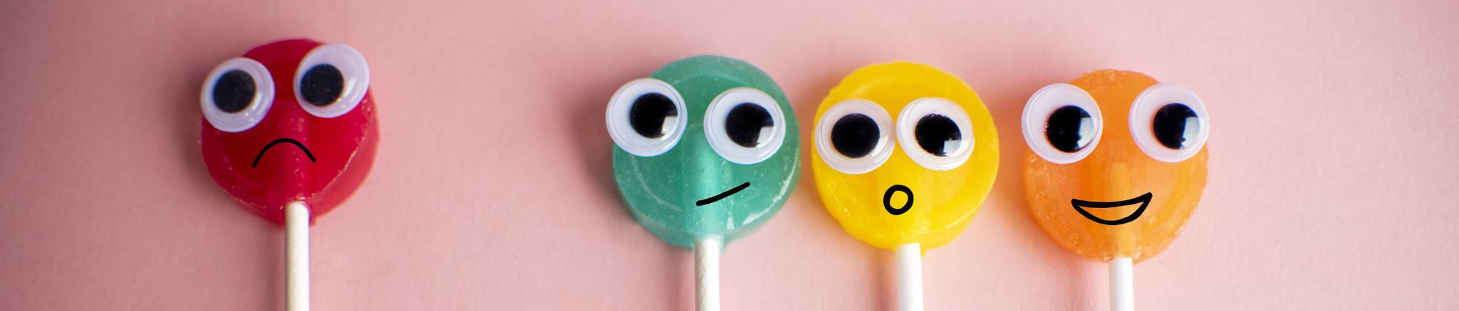
RELIGIÓN CATÓLICA ¿TE APUNTAS?
OTRO
¡OTRO PUNTO DE VISTA...PARA ENTENDER EL MUNDO!

Slide 2
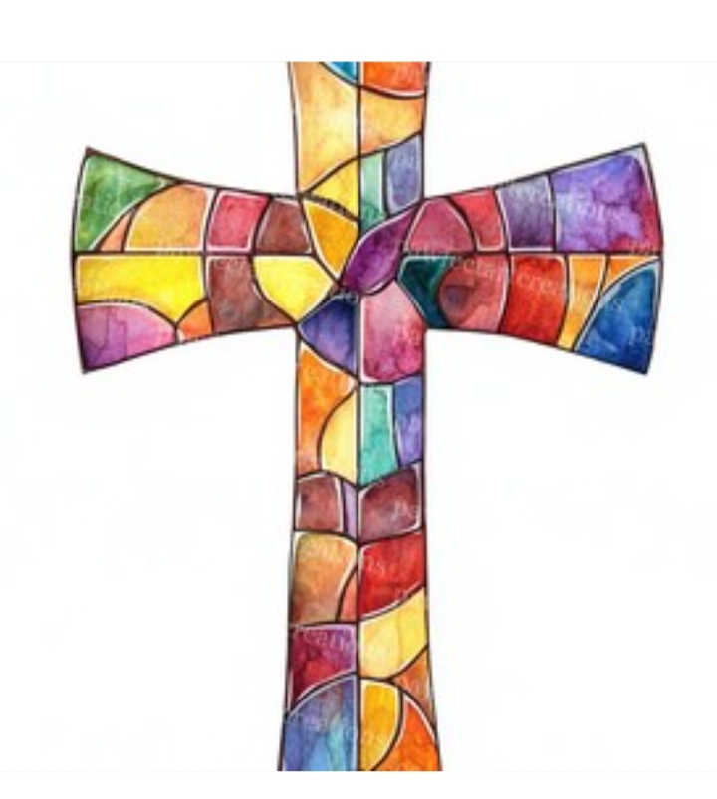
¿PARA QUÉ ESTA ASIGNATURA?
Para aprender a conocer nuestra identidad desde el amor que Dios nos tiene. Hacerse preguntas y despejar incógnitas
Para tratar a las demás personas como a nosotr@s mism@s y las implicaciones sociales que nos humanizan
Para conocer a Jesucristo desde su contexto, descubrir sus orígenes y entender la sabiduría de su Palabra. Las tradiciones, símbolos, ritos, liturgias que nos han llegado a nuestros días
Para conocer más la Biblia y su influencia en nuestra cultura, arte, literatura, música, historia, ciencia, economía, filosofía...
Para conocer otras tradiciones religiosas y ser más tolerantes con lo diferente
Porque los valores cristianos nos dan ejemplo desde las vidas de tantas personas que nos han precedido en la historia, y que han dado su vida construyendo un mundo más solidario. Descubre HOY a l@s ¡héroes sin capa! Tú también puedes serlo.
Para ir encontrando tu lugar en el mundo

Slide 3
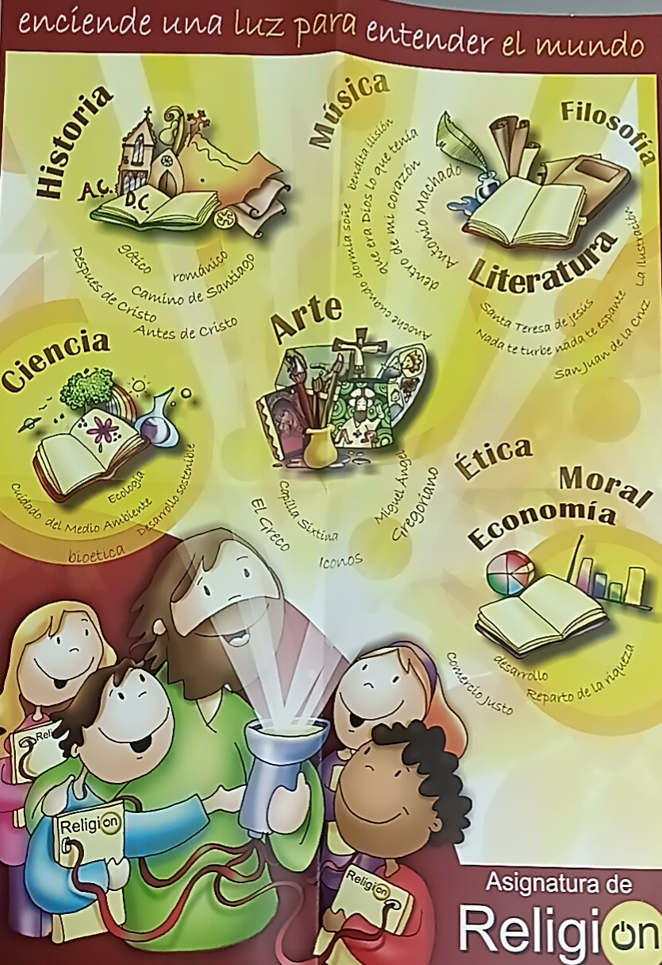
APRENDERÁS
DE DÓNDE VIENE ESO DE "ANTES DE CRISTO Y DESPUÉS DE CRISTO".
Los diferentes tipos de templos
¿POR QUÉ SEGUIMOS EL CALENDARIO DE SAN GREGORIO?
¿QUÉ ES LA CAPILLA SIXTINA?
¿ICONOS SAGRADOS?
¿MÚSICA SACRA?
DESARROLLO SOSTENIBLE, COMERCIO JUSTO
ONGs Y LA SOLIDARIDAD
POESÍAS Y TRASCENDENCIA
PELICULAS CON SENTIDO
FE Y RAZÓN
INTERIORIDAD
...

Slide 4
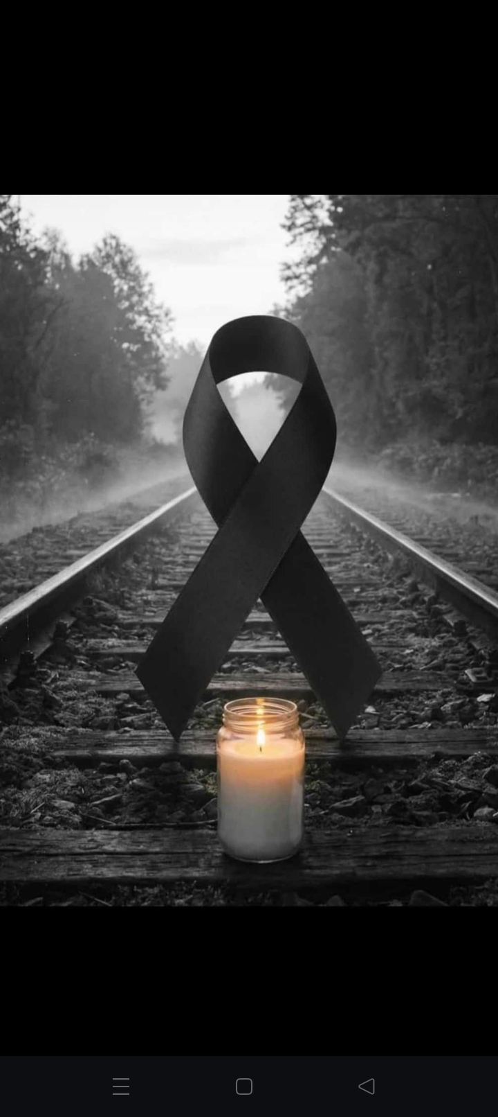
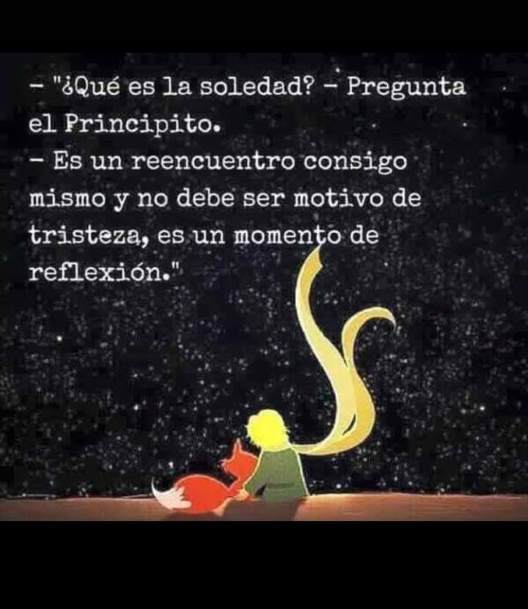
EL SENTIDO DE LA VIDA ¿Por qué sufrimos? ¿De dónde viene el mal? ¿Cómo gestionamos lo que nos pasa? La clase de Reli es un espacio para el diálogo, la reflexión y el debate

Slide 5
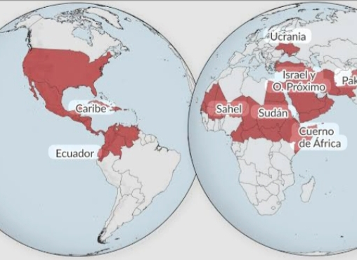

EN UN MUNDO DE CONFLICTOS Pacem in terris

Slide 6
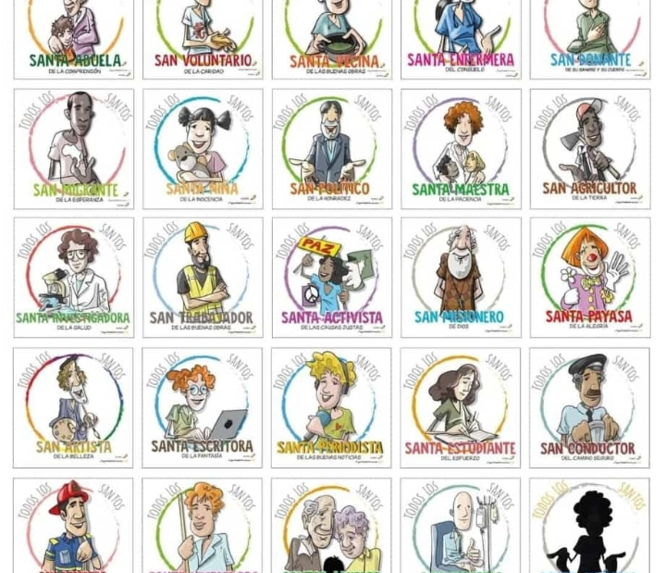
SOÑARNOS "No importa que a veces soñeis cosas que nunca se van a cumplir. ¡Seguir soñando! Ábranse a cosas grandes y piensen que el mundo será mejor con ustedes. No dejen que el miedo les robe la esperanza. Los grandes ideales son la semilla de un mundo mejor. ¡sueñen! " (Papa Francisco)

Slide 7
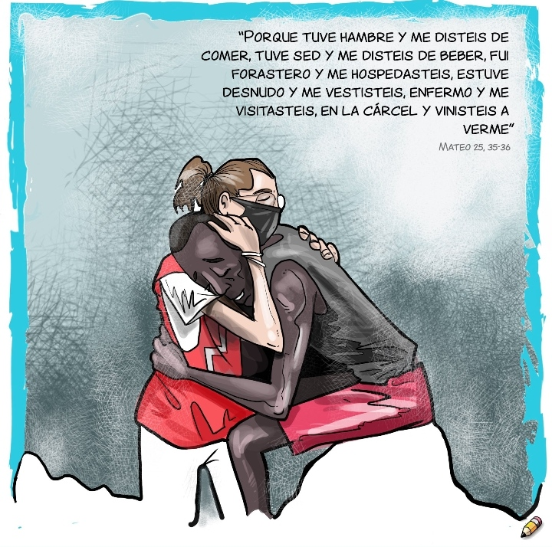


Slide 8
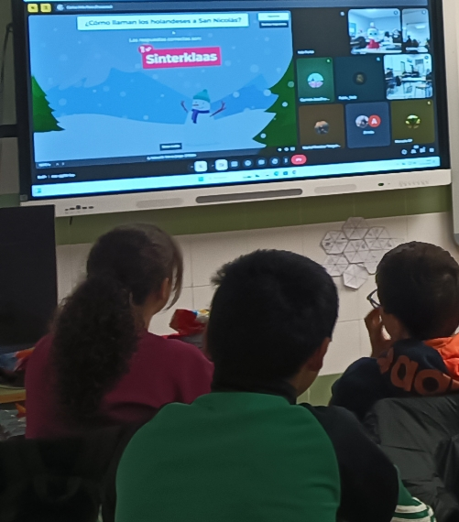
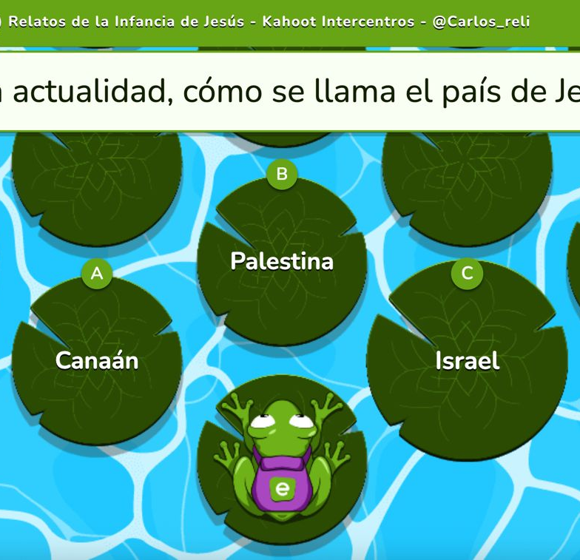



Juegos de aprendizaje

Slide 9
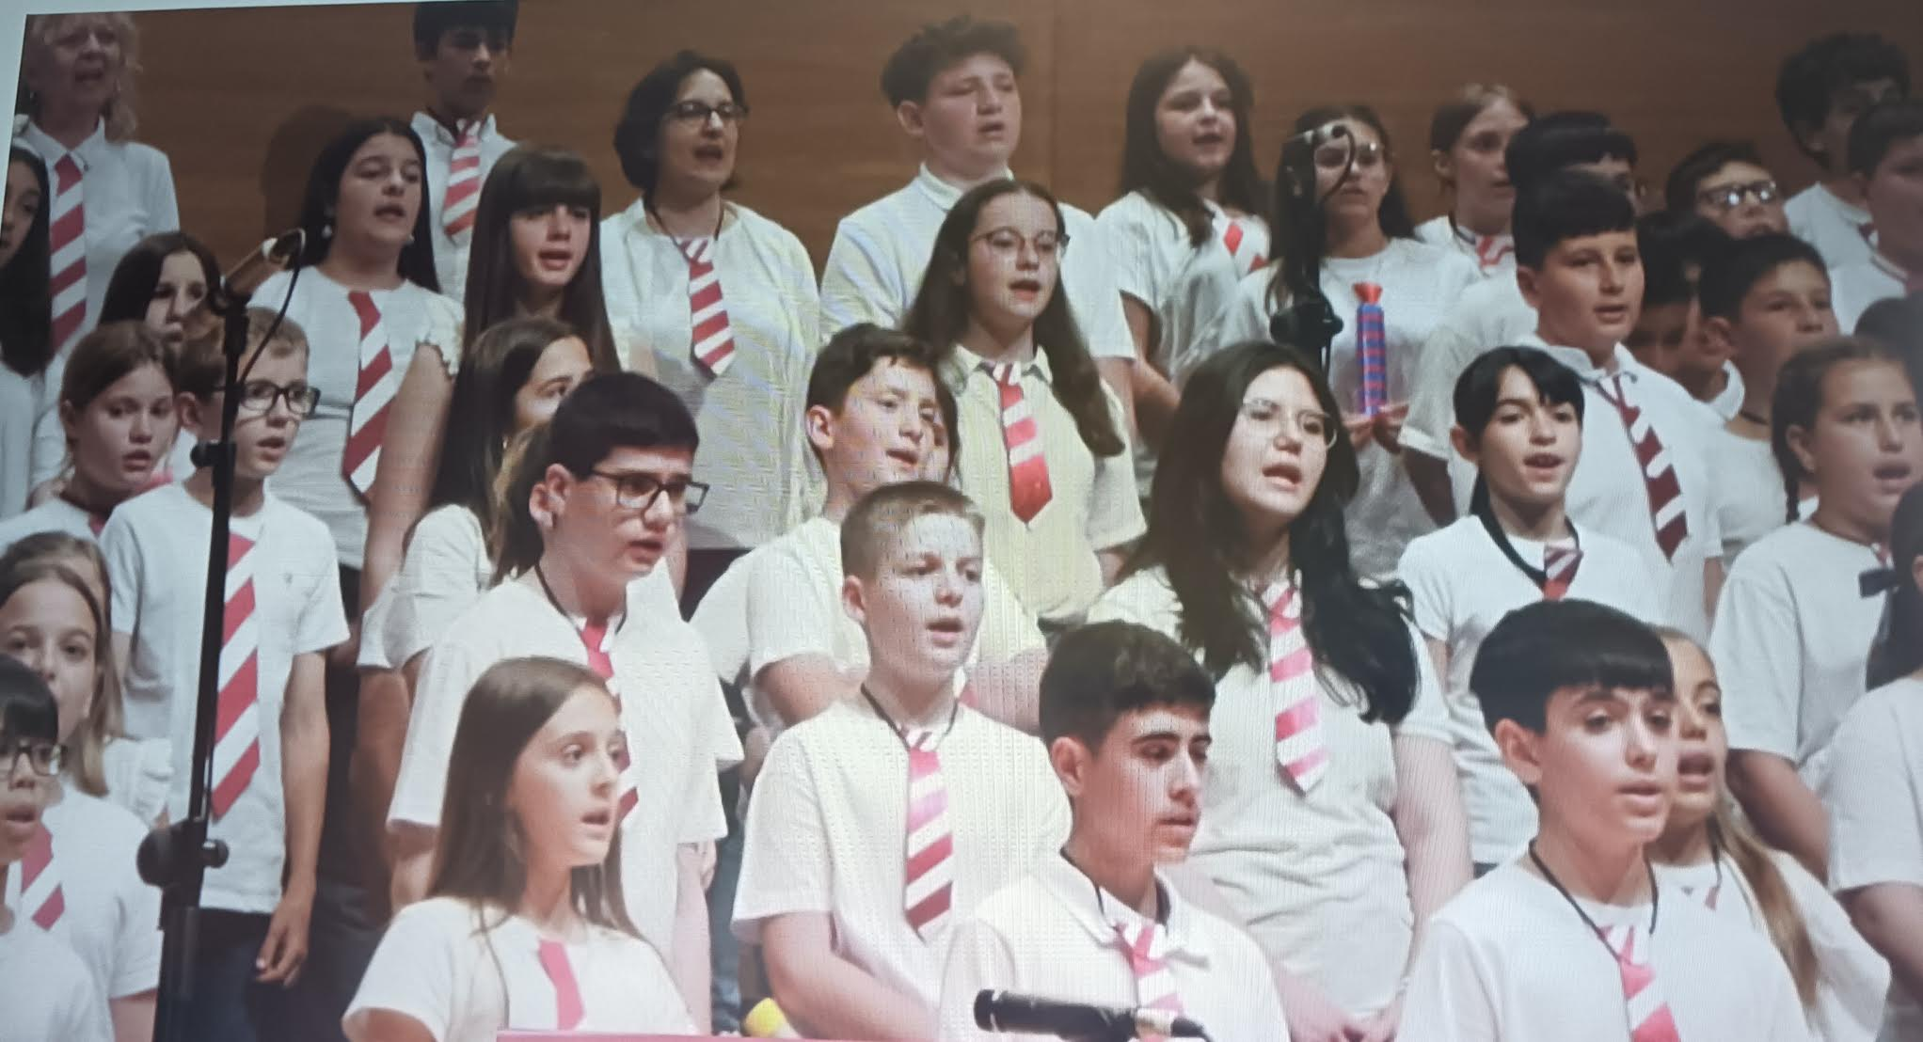
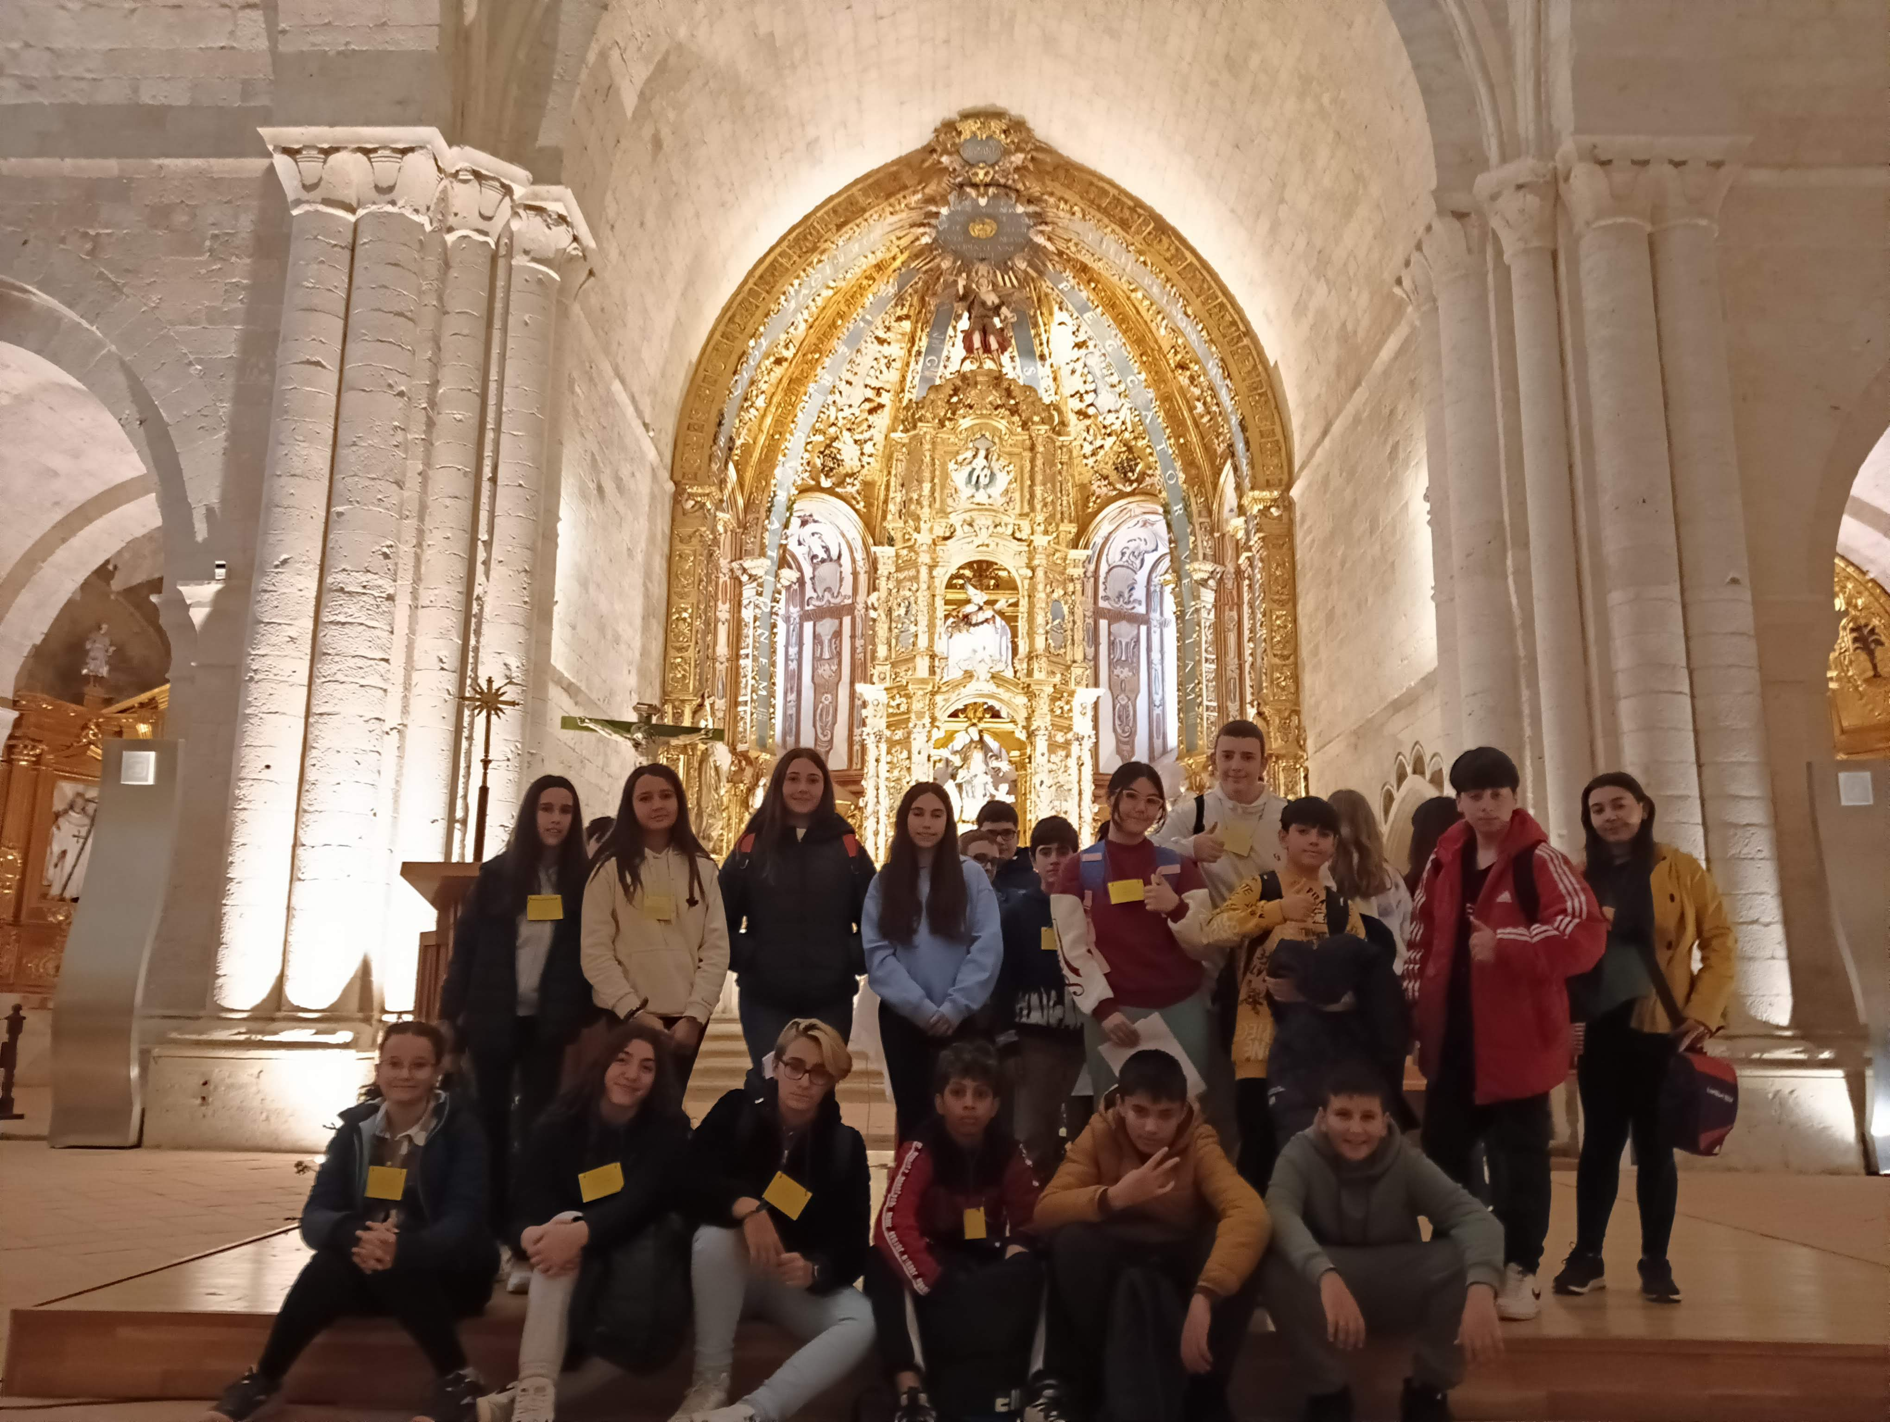
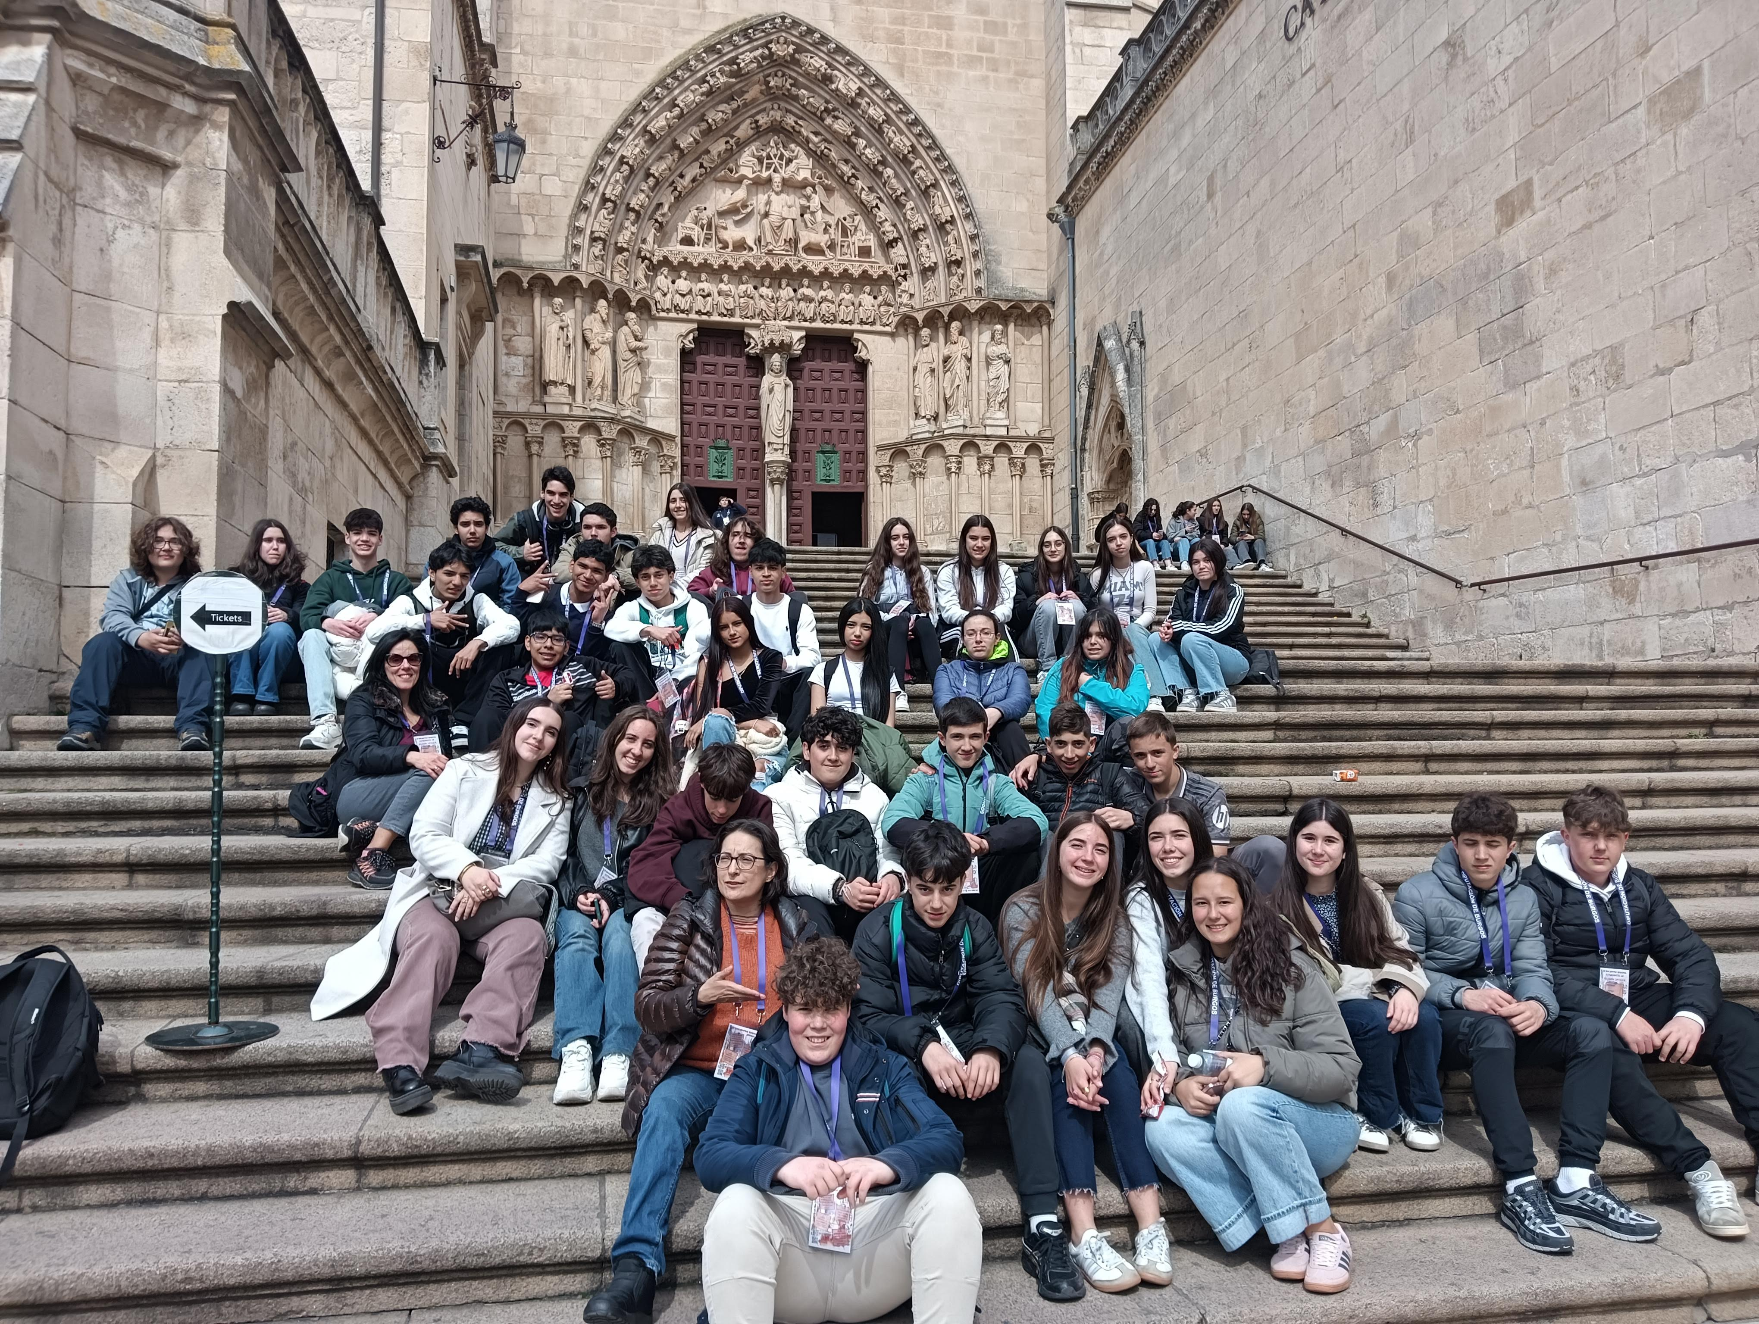
EXCURSIONES CON ARTE

Slide 10


